Slide 1


Slide 2

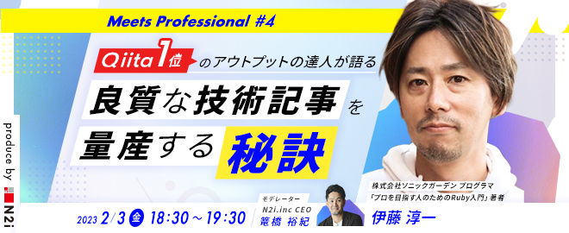
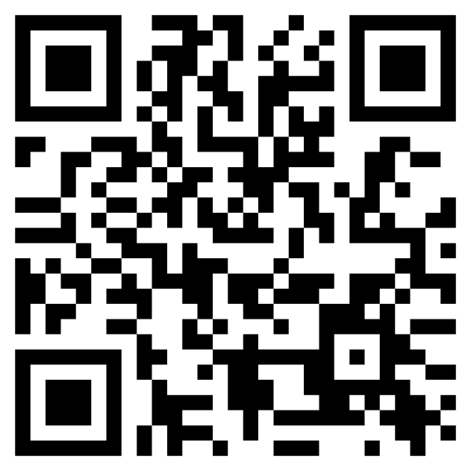

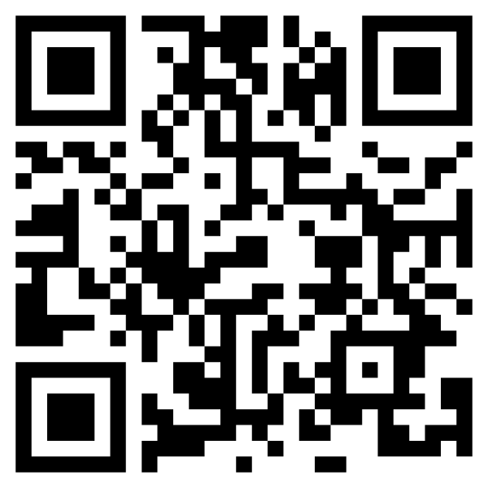
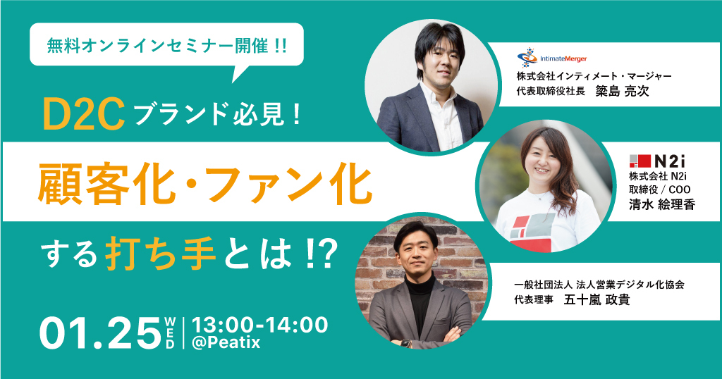
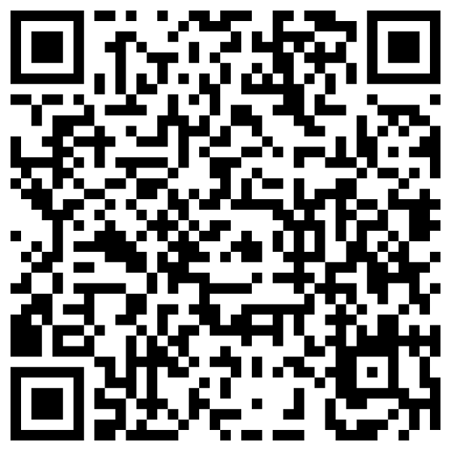
Meets Professional
毎回ゲストをお呼びして、エンジニアのキャリアップに役立つ話を聞く社内公開イベントです。
今後も素敵なゲストをお招きする予定です。
my GAKUYA
D2Cコスメをセレクトした、ECブランドの体験型シェア店舗を展開しておます。
ジェンダーレスコスメやシェアコスメを中心にセレクト！
現在名駅地下街 ユニモールにて期間限定POPUPを開催中。
my GAKUYAの事業責任者 弊社清水が
D2Cブランド向けウェビナーを1/25に開催。

Slide 3
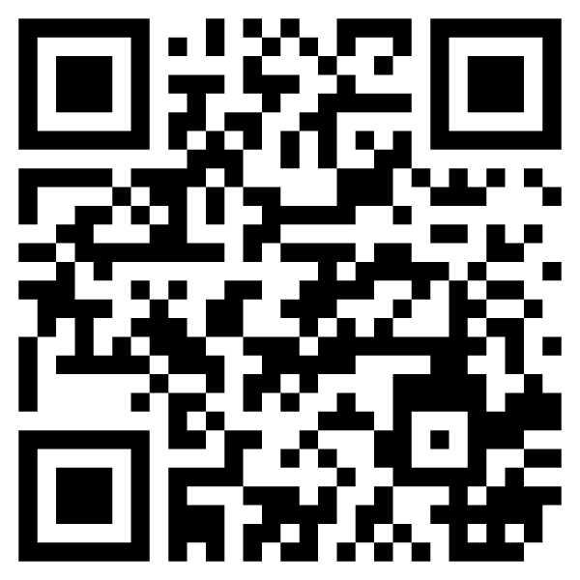
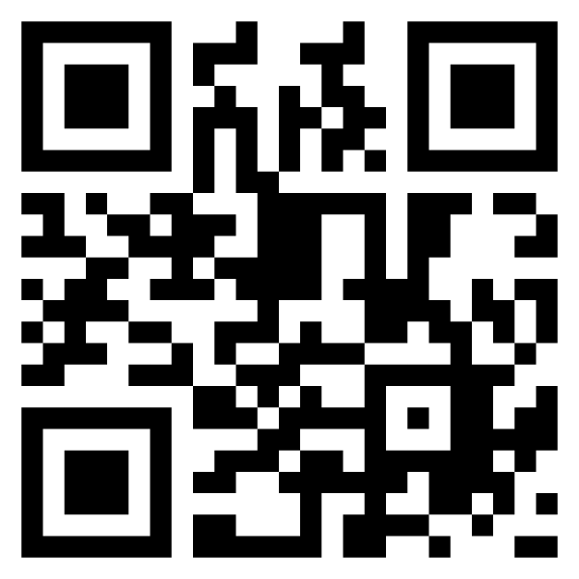




N2iではエンジニア・デザイナー・PMを募集しております
Official site
HR tech SaaSプロダクトが主だった開発になりますが、
今後の事業開発において新規プロダクトの開発も予定しております。
HR tech SaaSプロダクト
※面接コボット及びHRコボット for 応募対応は、ディップ株式会社(https://www.dip-net.co.jp/)様のサービスです。N2iでは、ディップ株式会社と共同で面接コボットを開発しています。
※MOCHICAは、株式会社ネオキャリア(https://www.neo-career.co.jp/)様のサービスです。N2iでは、ネオキャリア様と共同でMOCHICAを開発しています。

